Slide 1
Автоматизированная разметка семантических ролей для низкоресурсных языков тюркской группы
Автор идеи, ментор: Максим Кулаев Команда проекта: Рустем Хакимуллин
Фаина Алимбаева
Павел Пихтин
Вадим Сапцов
Жарас Айтмамбет

Slide 2

Описание проекта

Slide 3
Описание проблемы/задачи
Задача: реализовать полное семантическое описание текстового фрагмента на низкоресурсном языке тюркской группы.
Прикладная задача
Реализовать полное семантическое описание текстового фрагмента на низкоресурсном языке тюркской группы
Петр купил яблоко у Ивана за 5 рублей.
покупатель товар продавец цена
Перспективная задача
Понимание и генерация текстов на естественном языке

Slide 4
Сферы применения результатов проекта
Голосовые помощники
Поисковые системы
Чат-боты
Вопросно-ответные системы
Автоматизированные системы оповещения о ЧС

Slide 5






Технологический стек
Ядро: Python
Библиотеки PyTorch, Flask

Slide 6
Данные
TurkishPropBank - это первый семантически аннотированный корпус, созданный для турецкого языка.
Парсинг данных Google Translate
Данные сервиса семантической разметки FrameNet
Корпус параллельных текстов на татарском и башкирском языках
Сервисы семантической разметки русского языка
Сервис TatNet

Slide 7
Модели
Подход #1
Transfer Learning
Подход #2
С использованием перевода с разметкой с высокоресурсного языка (русский)
Транслитерация корпусов языков, включая турецкий
Модель, обученная на размеченном корпусе популярного языка тюркской группы (турецкий)
Разметка семантических ролей для низкоресурсных языков
Большой корпус данных русского языка с разметкой семантических ролей
Перевод на малоресурсные языки с использованием Google.Translate
Сохранение разметки семантики

Slide 8


Оригинальность продукта
Полезность сервиса семантической разметки:
удобство встраивания в существующие сервисы за счет использования Python

Slide 9

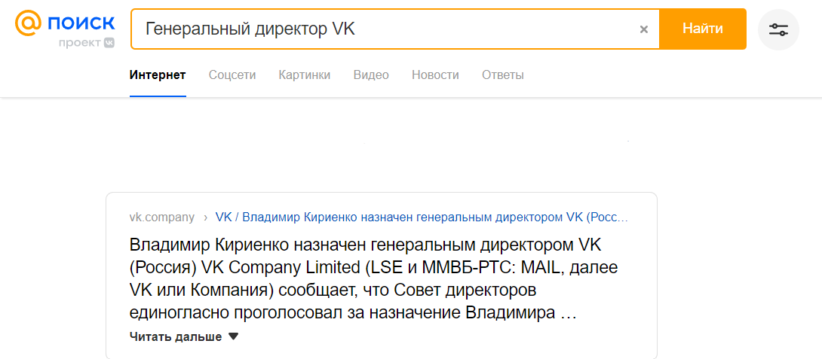


Интеграция в существующие сервисы
Улучшение объектных ответов для поисковых сервисов
Увеличение точности ответов голосовых ассистентов

Slide 10
Road map
Подготовка
данных
Подход №1
Подход №2
Деплой и анализ подходов
3-8
10-15
17-22
24-29
31-5
7-12
14-19
21-26
28-3
5-11
12-17
19-24
Октябрь
Ноябрь
Декабрь

Slide 11

Текущий статус
Предстоящие вопросы
1
2
Выбрана тема и подходы для обучения модели
Найдены несколько данных для разных подходов
1
2
Какие данные лучше всего подойдут для обучения?
Какой из подходов лучше себя покажет?
Получится ли объединить 2 подхода?

Slide 12
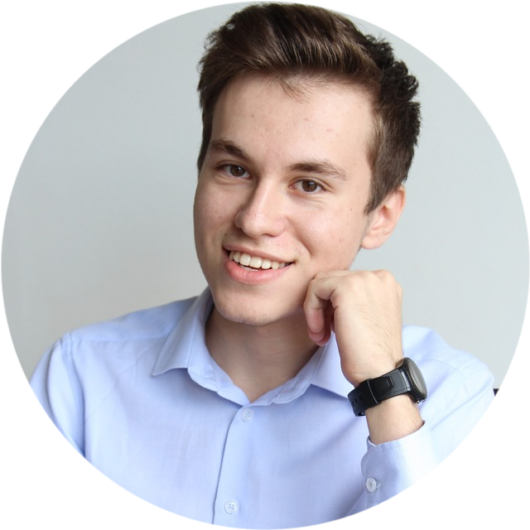

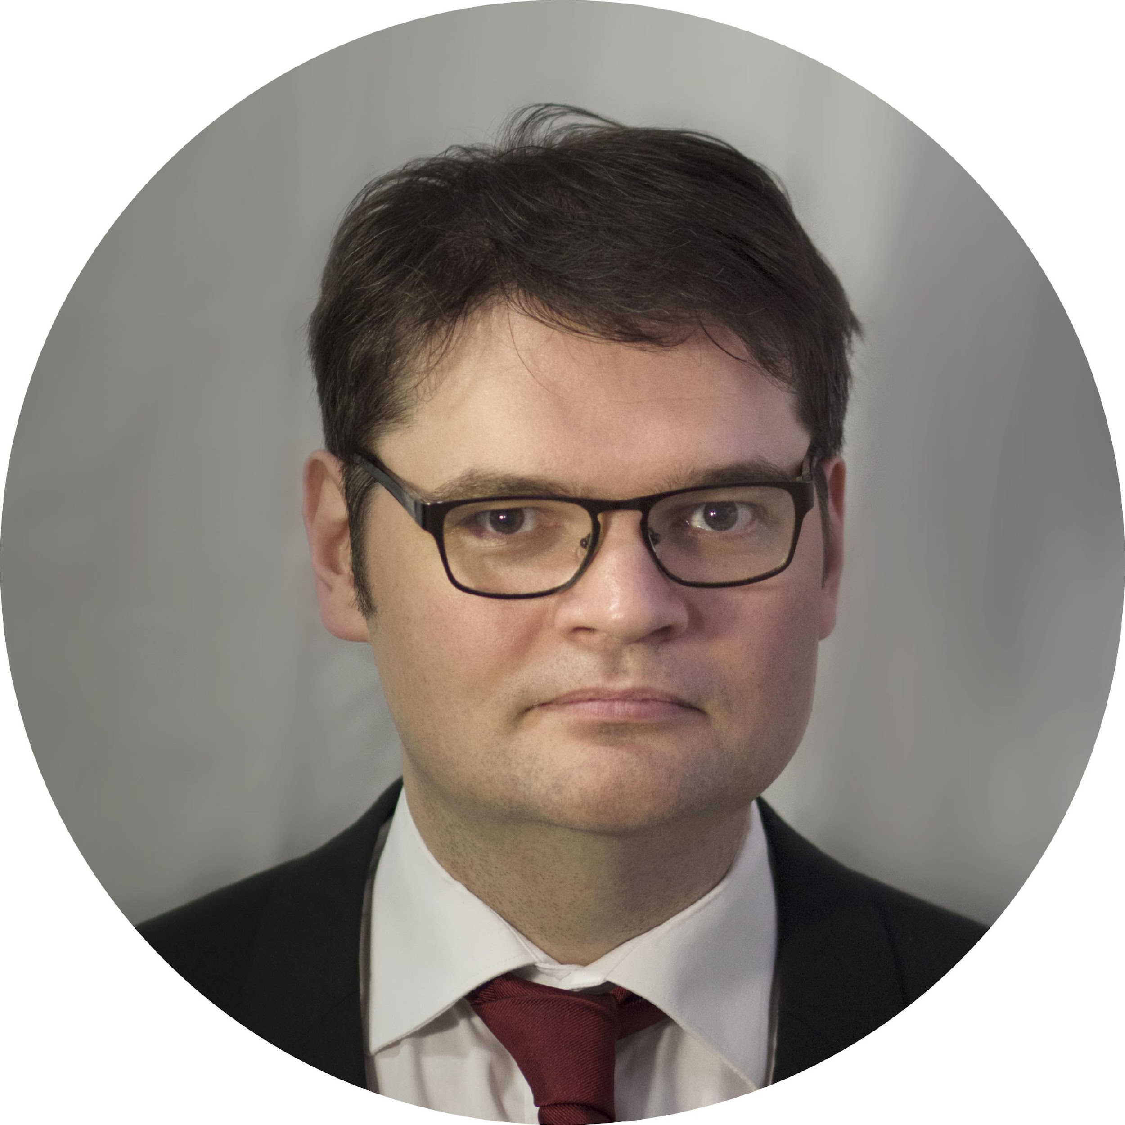
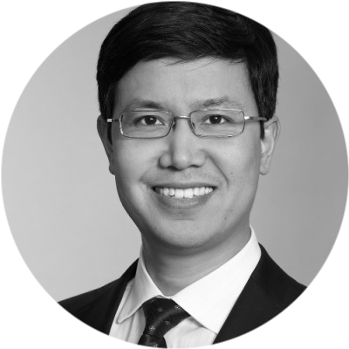
Команда проекта
Рустем Хакимуллин
Фаина Алимбаева
Павел Пихтин
Вадим Сапцов
Подготовка данных
Обучение модели
Проверка гипотез
Тюнинг модели
Организация веб-сервиса
Подготовка данных
Подготовка модели
Жарас Айтмамбет
Подготовка данных
Transfer learning

Slide 13

Спасибо за внимание!

